Slide 1
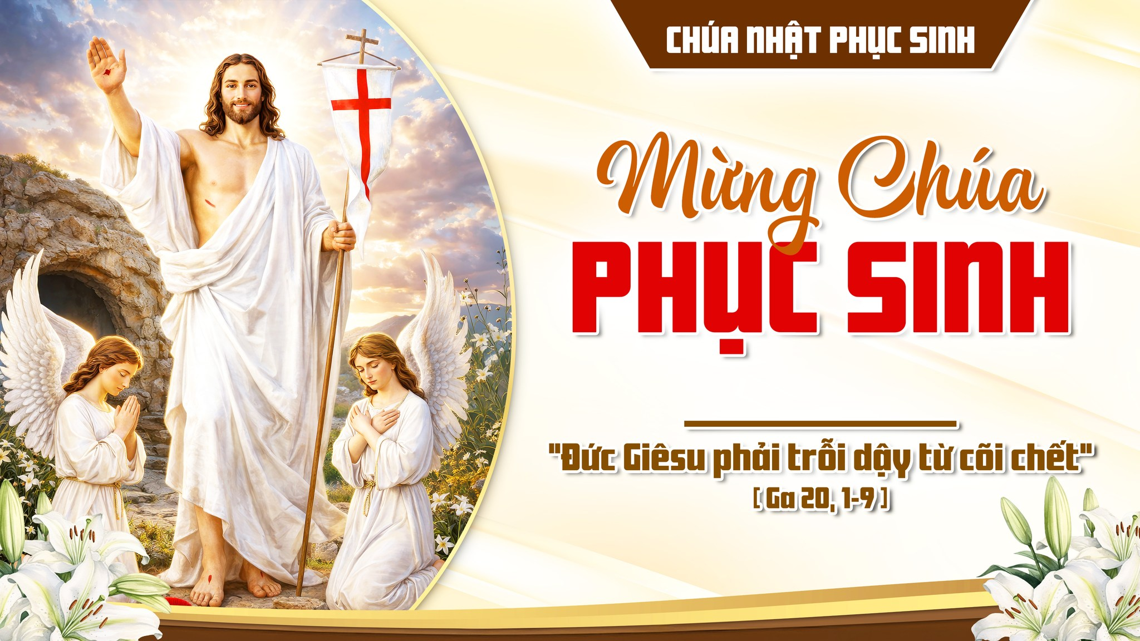

Slide 2
Nhân danh Cha †
và Con † và Thánh Thần †. Amen.

Slide 3
KINH CHÚA THÁNH THẦN
Chúng con lạy ơn Đức Chúa Thánh Thần, thiêng liêng sáng láng vô cùng.

Slide 4
Chúng con xin Đức Chúa Thánh Thần xuống đầy lòng chúng con, là kẻ tin cậy Đức Chúa Trời,

Slide 5
và đốt lửa kính mến Đức Chúa Trời trong lòng chúng con;

Slide 6
Chúng con xin Đức Chúa Trời cho Đức Chúa Thánh Thần xuống,

Slide 7
sửa lại mọi sự trong ngoài chúng con. Chúng con cầu cùng Đức Chúa Trời

Slide 8
xưa đã cho Đức Chúa Thánh Thần xuống soi lòng dạy dỗ các Thánh Tông Đồ,

Slide 9
thì rày chúng con cũng xin Đức Chúa Trời cho Đức Chúa Thánh Thần lại xuống

Slide 10
an ủi dạy dỗ chúng con làm những việc lành,

Slide 11
vì công nghiệp vô cùng Đức Chúa Giêsu Kitô là Chúa chúng con. Amen.

Slide 12
LẠY NỮ VƯƠNG THIÊN ĐÀNG
Xướng: Lạy Nữ Vương Thiên Đàng hãy vui mừng – Alleluia

Slide 13
Đáp: Vì đấng Mẹ đã đáng cưu mang trong lòng – Alleluia.

Slide 14
Xướng: Người đã sống lại thật như lời đã phán hứa – Alleluia

Slide 15
Đáp: Xin cầu cùng Chúa cho chúng con – Alleluia

Slide 16
Xướng: Lạy Nữ Đồng Trinh Maria hãy hỉ hoan khoái lạc – Alleluia.

Slide 17
Đáp: Vì Chúa đã sống lại thật – Alleluia

Slide 18
LỜI NGUYỆN
Lạy Chúa, là đấng đã làm cho thiên hạ vui mừng quá bội

Slide 19
bởi Đức Chúa Giêsu Kitô là Con Chúa cùng là Chúa chúng con đã sống lại;

Slide 20
xin vì Đức Nữ Đồng Trinh Maria là Thánh Mẫu Người nguyện cầu

Slide 21
cho chúng con được hưởng phúc vui vẻ hằng sống đời đời.

Slide 22
Vì công nghiệp Chúa Kitô là Chúa chúng con. Amen.

Slide 23
KINH TIN
Lạy Chúa con, con tin thật có một Đức Chúa Trời là Đấng thưởng phạt vô cùng.

Slide 24
Con lại tin thật Đức Chúa Trời có Ba Ngôi, mà Ngôi Thứ Hai đã xuống thế làm người,

Slide 25
chịu nạn chịu chết mà chuộc tội cho thiên hạ.

Slide 26
Bấy nhiêu điều ấy cùng các điều Hội Thánh dạy

Slide 27
thì con tin vững vàng, vì Chúa là
Đấng thông minh

Slide 28
và chân thật vô cùng đã phán truyền cho Hội Thánh. Amen.

Slide 29
KINH CẬY
Lạy Chúa con, con trông cậy vững vàng, vì công nghiệp Đức Chúa Giêsu

Slide 30
thì Chúa sẽ ban ơn cho con giữ đạo nên ở đời này,

Slide 31
cho ngày sau được lên thiên đàng xem thấy mặt Đức Chúa Trời hưởng phước đời đời,

Slide 32
vì Chúa là Đấng phép tắc và lòng lành vô cùng

Slide 33
đã phán hứa sự ấy chẳng có lẽ nào sai đặng. Amen.

Slide 34
KINH MẾN
Lạy Chúa con, con kính mến Chúa hết lòng hết sức trên hết mọi sự,

Slide 35
vì Chúa là Đấng trọn tốt trọn lành vô cùng,

Slide 36
lại vì Chúa thì con thương yêu người ta như mình con vậy. Amen.

Slide 37
KINH SẤP MÌNH
Lạy Chúa con, con sấp mình xuống trước mặt Chúa con. Con tin thật Chúa ở khắp mọi nơi,

Slide 38
thông biết mọi sự, hằng xem thấy con, hằng nghe lời con cầu nguyện.

Slide 39
Xin Chúa rất nhân từ hãy đoái xem sự nghèo ngặt con và nhậm lời con nguyện.

Slide 40
Lạy Chúa, xin hãy mở miệng lưỡi con ra, thì con sẽ cao rao những lời ngợi khen Chúa.

Slide 41
Lạy Chúa chúng con! Vì dấu † Thánh giá, xin chữa † chúng con, cho khỏi † kẻ thù.

Slide 42
Nhân danh Cha †
và Con † và Thánh Thần †. Amen.

Slide 43
KINH LẠY NỮ VƯƠNG
Lạy Nữ Vương, Mẹ nhân lành làm cho chúng con đặng sống, đặng vui, đặng cậy.

Slide 44
Thân lạy Mẹ! chúng con, con cháu Evà ở chốn khách đày kêu đến cùng Bà,

Slide 45
chúng con ở nơi khóc lóc than thở kêu khẩn Bà thương. Hỡi Ôi! Bà là chủ bầu chúng con,

Slide 46
xin ghé mắt thương xem chúng con. Đến sau khỏi đày,

Slide 47
xin cho chúng con được thấy Đức Chúa Giêsu con lòng Bà gồm phúc lạ.

Slide 48
Ôi khoan thay! nhân thay! dịu thay! Thánh Maria trọn đời đồng trinh. Amen.

Slide 49
KINH NGHĨA ĐỨC TIN
Ngày Chúa Nhật hôm nay, chúng con hợp nhau kính lạy thờ phượng Chúa,

Slide 50
khong khen cảm tạ ơn Chúa về mọi ơn lành Chúa đã ban cho chúng con,

Slide 51
và phạt tạ Chúa vì những tội lỗi chúng con đã phạm mất lòng Chúa:

Slide 52
thì chúng con dám xin Chúa hãy khứng ban những ơn cần kíp cho chúng con được rỗi linh hồn.

Slide 53
Nên chúng con cả lòng tin vững vàng mọi điều đạo thánh Chúa dạy,

Slide 54
nhất là những điều cần kíp này là có một Đức Chúa Trời phép tắc vô cùng dựng nên trời đất,

Slide 55
mà Người có Ba Ngôi. Ngôi Thứ Nhất là Cha, Ngôi Thứ Hai là Con, Ngôi Thứ Ba là Thánh Thần;

Slide 56
Ba Ngôi cũng một tính một phép, cho nên Ba Ngôi cũng một Chúa mà thôi.

Slide 57
Chúng con tin Ngôi Thứ Hai ra đời làm người, sinh bởi Bà Maria Đồng Trinh,

Slide 58
đặt tên là Giêsu, ở thế gian ba mươi ba năm, đoạn chịu chết trên cây Thánh giá

Slide 59
mà chuộc tội cho thiên hạ, đến ngày thứ ba Người sống lại;

Slide 60
khỏi bốn mươi ngày lên trời; đủ mười ngày lại cho Đức Chúa Thánh Thần

Slide 61
xuống trên các thánh Tông đồ và Hội Thánh mới lập;

Slide 62
ai chẳng thông công cùng Hội Thánh ấy thì chẳng đặng rỗi linh hồn;

Slide 63
mà linh hồn là giống thiêng liêng chẳng hề chết đặng; và đến ngày tận thế

Slide 64
xác loài người ta sẽ sống lại mà chịu phán xét;

Slide 65
kẻ lành lên thiên đàng hưởng phước đời đời; kẻ dữ sa hỏa ngục chịu phạt vô cùng.

Slide 66
Mà chúng con tin các sự ấy mà thôi thì chưa đủ cho đặng lên
thiên đàng;

Slide 67
song phải giữ Mười điều răn Đức Chúa Trời cùng Năm luật điều Hội Thánh,

Slide 68
và làm những việc lành phước đức.
Nhân vì sự ấy, chúng con hằng phải sợ hãi

Slide 69
và trốn tránh các tội lỗi, nhất là bảy mối tội đầu, là căn nguyên mọi tội lỗi khác.

Slide 70
Vậy chúng con phải ân cần lo lắng mà năng chịu các phép bí tích Đức Chúa Giêsu đã truyền,

Slide 71
là những phương linh nghiệm cho chúng con đặng nên thánh.

Slide 72
Có bảy phép bí tích mà thôi, song phép Rửa tội, phép Mình Thánh Chúa,

Slide 73
cùng phép Giải tội, là ba phép cần kíp hơn cho chúng con đặng rỗi.

Slide 74
Ấy vậy chúng con hằng phải ra sức lo lắng thể nào mà chịu các phép trọng ấy cho nên,

Slide 75
cùng tin thật vững vàng mà giữ cẩn thận các điều trước này,

Slide 76
thì mới đặng hưởng phúc thanh nhàn đời đời kiếp kiếp. Amen.

Slide 77
Đạo Đức Chúa Trời có 10 điều răn:
Thứ nhất: Thờ phượng một Đức Chúa Trời và kính mến người trên hết mọi sự.

Slide 78
Thứ hai: Chớ kêu tên Đức Chúa Trời vô cớ.
Thứ ba: Giữ ngày Chúa Nhật.

Slide 79
Thứ bốn: Thảo kính cha mẹ.
Thứ năm: Chớ giết người.

Slide 80
Thứ sáu: Chớ làm sự dâm dục.
Thứ bảy: Chớ lấy của người.

Slide 81
Thứ tám: Chớ làm chứng dối.
Thứ chín: Chớ muốn vợ chồng người.

Slide 82
Thứ mười: Chớ tham
của người.
Mười điều răn ấy tóm về hai này mà chớ:

Slide 83
trước kính mến một Đức Chúa Trời trên hết mọi sự; sau lại yêu người như mình ta vậy. Amen.

Slide 84
Hội Thánh có 5 điều răn:
Thứ nhất: dự lễ và kiêng việc xác ngày Chúa Nhật cùng các ngày lễ buộc;

Slide 85
Thứ hai: xưng tội trong một năm ít là một lần;
Thứ ba: rước Mình Thánh Chúa trong mùa Phục Sinh;

Slide 86
Thứ bốn: giữ chay và kiêng thịt những ngày Hội Thánh buộc;

Slide 87
Thứ năm: góp công góp của xây dựng Hội Thánh, tùy theo khả năng của mình.

Slide 88
Đạo Đức Chúa Trời có 7 phép Bí tích:
Thứ nhất: là phép Rửa tội.
Thứ hai: là phép Thêm sức.

Slide 89
Thứ ba: là phép Mình Thánh Chúa.
Thứ bốn: là phép Giải tội.

Slide 90
Thứ năm: là phép Xức dầu thánh.
Thứ sáu: là phép Truyền chức thánh.

Slide 91
Thứ bảy: là phép Hôn phối.

Slide 92
Thương người có mười bốn mối
Thương xác bảy mối:
Thứ nhất: Cho kẻ đói ăn.

Slide 93
Thứ hai: Cho kẻ khát uống.
Thứ ba: Cho kẻ rách rưới ăn mặc.

Slide 94
Thứ bốn: Viếng kẻ liệt cùng kẻ tù rạc.
Thứ năm: Cho khách đỗ nhà.

Slide 95
Thứ sáu: Chuộc kẻ làm tôi.
Thứ bảy: Chôn xác kẻ chết.

Slide 96
Thương linh hồn bảy mối:
Thứ nhất: Lấy lời lành khuyên người.

Slide 97
Thứ hai: Mở dạy kẻ mê muội.
Thứ ba: An ủi kẻ âu lo.

Slide 98
Thứ bốn: Răn bảo kẻ có tội.
Thứ năm: Tha kẻ dể ta.

Slide 99
Thứ sáu: Nhịn kẻ mất lòng ta.
Thứ bảy: Cầu cho kẻ sống và kẻ chết.

Slide 100
CẢI TỘI BẢY MỐI CÓ BẢY ĐỨC
Thứ nhất: Khiêm nhượng, chớ kiêu ngạo.

Slide 101
Thứ hai: Rộng rãi, chớ hà tiện.
Thứ ba: Giữ mình sạch sẽ, chớ mê dâm dục.

Slide 102
Thứ bốn: Hay nhịn, Chớ hờn giận.
Thứ năm: Kiêng bớt, chớ mê ăn uống.

Slide 103
Thứ sáu: Yêu người, chớ ghen ghét.
Thứ bảy: Siêng năng việc Đức Chúa Trời, chớ làm biếng.

Slide 104
PHƯỚC THẬT TÁM MỐI
Thứ nhất: Ai có lòng khó khăn, ấy là phước thật, vì chưng nước Đức Chúa Trời là của mình vậy.

Slide 105
Thứ hai: Ai hiền lành, ấy là phước thật, vì chưng sẽ được đất Đức Chúa Trời làm của mình vậy.

Slide 106
Thứ ba: Ai khóc lóc, ấy là phước thật, vì chưng sẽ được an ủi vậy.

Slide 107
Thứ bốn: Ai khao khát nhân đức trọn lành, ấy là phước thật, vì chưng sẽ được no đủ vậy.

Slide 108
Thứ năm: Ai thương xót người, ấy là phước thật, vì chưng mình sẽ được thương xót vậy.

Slide 109
Thứ sáu: Ai giữ lòng sạch sẽ, ấy là phước thật, vì chưng sẽ được thấy mặt Đức Chúa Trời vậy.

Slide 110
Thứ bảy: Ai làm cho người hòa thuận, ấy là phước thật, vì chưng sẽ được gọi là con Đức Chúa Trời vậy.

Slide 111
Thứ tám: Ai chịu khốn nạn vì đạo ngay, ấy là phước thật, vì chưng nước Đức Chúa Trời là của mình vậy.

Slide 113
NHẬP LỄ
NÀO TA HÃY
MỪNG VUI
(Lm. Kim Long)

Slide 114
ĐK: Nào ta hãy mừng vui, Chúa chiến thắng tử thần rồi,

Slide 115
nguồn sống mới chiếu sáng tuyệt vời. Al-lê-lu-ia.

Slide 116
Nào ta hãy mừng vui, Chúa đã sống lại rạng ngời

Slide 117
và Máu Thánh xóa hết tội đời, Al-lê-lu-ia.

Slide 118
1. Thánh giá Chúa vươn cao dâng lễ hy sinh,

Slide 119
cho nhân thế muôn đời sống trong ân tình.

Slide 120
ĐK: Nào ta hãy mừng vui, Chúa chiến thắng tử thần rồi,

Slide 121
nguồn sống mới chiếu sáng tuyệt vời. Al-lê-lu-ia.

Slide 122
Nào ta hãy mừng vui, Chúa đã sống lại rạng ngời

Slide 123
và Máu Thánh xóa hết tội đời, Al-lê-lu-ia.

Slide 125
RẢY NƯỚC THÁNH
RẢY NƯỚC
THÁNH (2)
(Nguyễn Văn Hoà)

Slide 126
ĐK: Tôi đã thấy nước từ bên phải đền thờ chảy ra. Al-le-lu-ia!

Slide 127
Và nước ấy chảy đến những ai thì tất cả đều được cứu rỗi và reo lên. Al-le-lu-ia! Al-le-lu-ia.

Slide 128
Lạy Chúa xin thương xót con theo lượng từ bi của Chúa.

Slide 129
Sáng danh Đức Chúa Cha và Đức Chúa Con và Đức Chúa Thánh Thần.

Slide 130
như đã có trước vô cùng và bây giờ và hằng có và đời đời chẳng cùng. A-men.

Slide 132
KINH VINH DANH
CT: Vinh danh Thiên Chúa trên các tầng trời

Slide 133
A+B: và bình an dưới thế cho người thiện tâm.

Slide 134
A: Chúng con ca ngợi Chúa,
B: chúng con chúc tụng Chúa,
Notes:
Khi Chúa đem những người Si-on bị bắt trở về, chúng tôi như người đang mơ, bấy giờ miệng chúng tôi vui cười, lưỡi chúng tôi thốt lên bao lời hân hoan.
ĐK: Chúa đã đối xử nhân từ với chúng con, nên chúng con mừng vui bao hân hoan.
2. Và bấy giờ thiên hạ nhỏ to nói với nhau rằng: Chúa thương đối xử khoan dung. Chúa đã xử rất ư nhân từ, nên chúng tôi xiết bao vui mừng hân hoan.
3. Lạy Chúa thương biến đổi phận con như suối phương Nam. Ai gieo trong lệ đau thương, sẽ được gặt hái trong vui mừng, những khúc ca biến tan trong niềm hân hoan.

Slide 135
A: chúng con thờ lạy Chúa,
B: chúng con tôn vinh Chúa,

Slide 136
A: chúng con cảm tạ Chúa vì vinh quang cao cả Chúa.

Slide 137
B: Lạy Chúa là Thiên Chúa, là Vua trên trời, là Chúa Cha toàn năng.

Slide 138
A: Lạy Con một Thiên Chúa, Chúa Giêsu Kitô.

Slide 139
B: Lạy Chúa là Thiên Chúa, là Chiên Thiên Chúa, là Con Ðức Chúa Cha,

Slide 140
A: Chúa xóa tội trần gian, xin thương xót chúng con,

Slide 141
B: Chúa xóa tội trần gian, xin nhậm lời chúng con cầu khẩn.

Slide 142
A: Chúa ngự bên hữu Ðức Chúa Cha, xin thương xót chúng con.

Slide 143
B: Vì lạy Chúa Giêsu Kitô, chỉ có Chúa là Ðấng Thánh,

Slide 144
chỉ có Chúa là Chúa, chỉ có Chúa là Ðấng Tối Cao,

Slide 145
A+B: Cùng Ðức Chúa Thánh Thần trong vinh quang Ðức Chúa Cha. Amen.

Slide 147
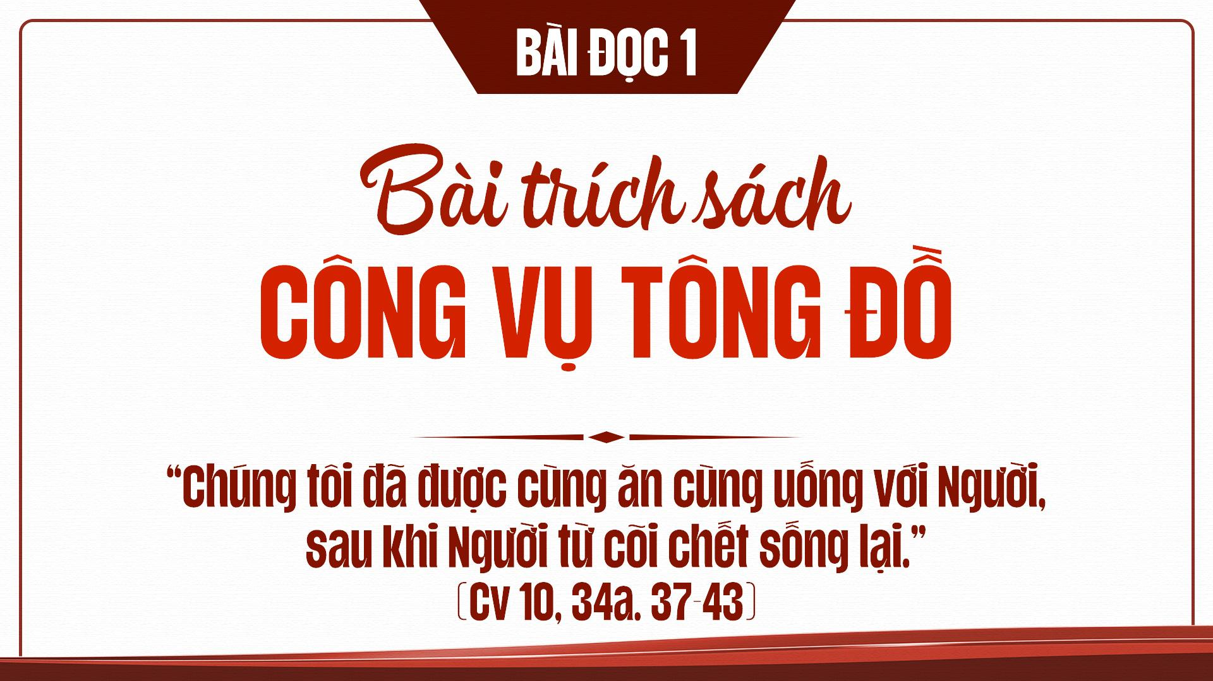

Slide 148
ĐÁP CA
THÁNH VỊNH 117
(Lm. Thái Nguyên)
(03 câu)

Slide 149
1. Hãy cảm tạ Chúa vì Chúa nhân từ, ngàn đời Chúa vẫn trọn tình thương.

Slide 150
Nhà Is-ra-el nào hãy xướng lên muôn đời Chúa vẫn trọn tình thương.

Slide 151
ĐK: Đây là ngày Chúa đã lập ra, chúng ta hãy vui mừng hân hoan, hát vang bài cảm tạ.

Slide 152
2. Tay hữu của Chúa thật rất mãnh liệt, và Người đã cất đặt tôi lên.

Slide 153
Đời tôi không chết và sẽ sống đây loan truyền bao tác tạo của Chúa.

Slide 154
ĐK: Đây là ngày Chúa đã lập ra, chúng ta hãy vui mừng hân hoan, hát vang bài cảm tạ.

Slide 155
3. Phiến đá thợ xây loại bỏ ra ngoài, nên viên đá góc tường từ đây.

Slide 156
Việc đó do Chúa Người đã tác nên diệu kỳ trước mắt mọi phàm nhân.

Slide 157
ĐK: Đây là ngày Chúa đã lập ra, chúng ta hãy vui mừng hân hoan, hát vang bài cảm tạ.

Slide 158
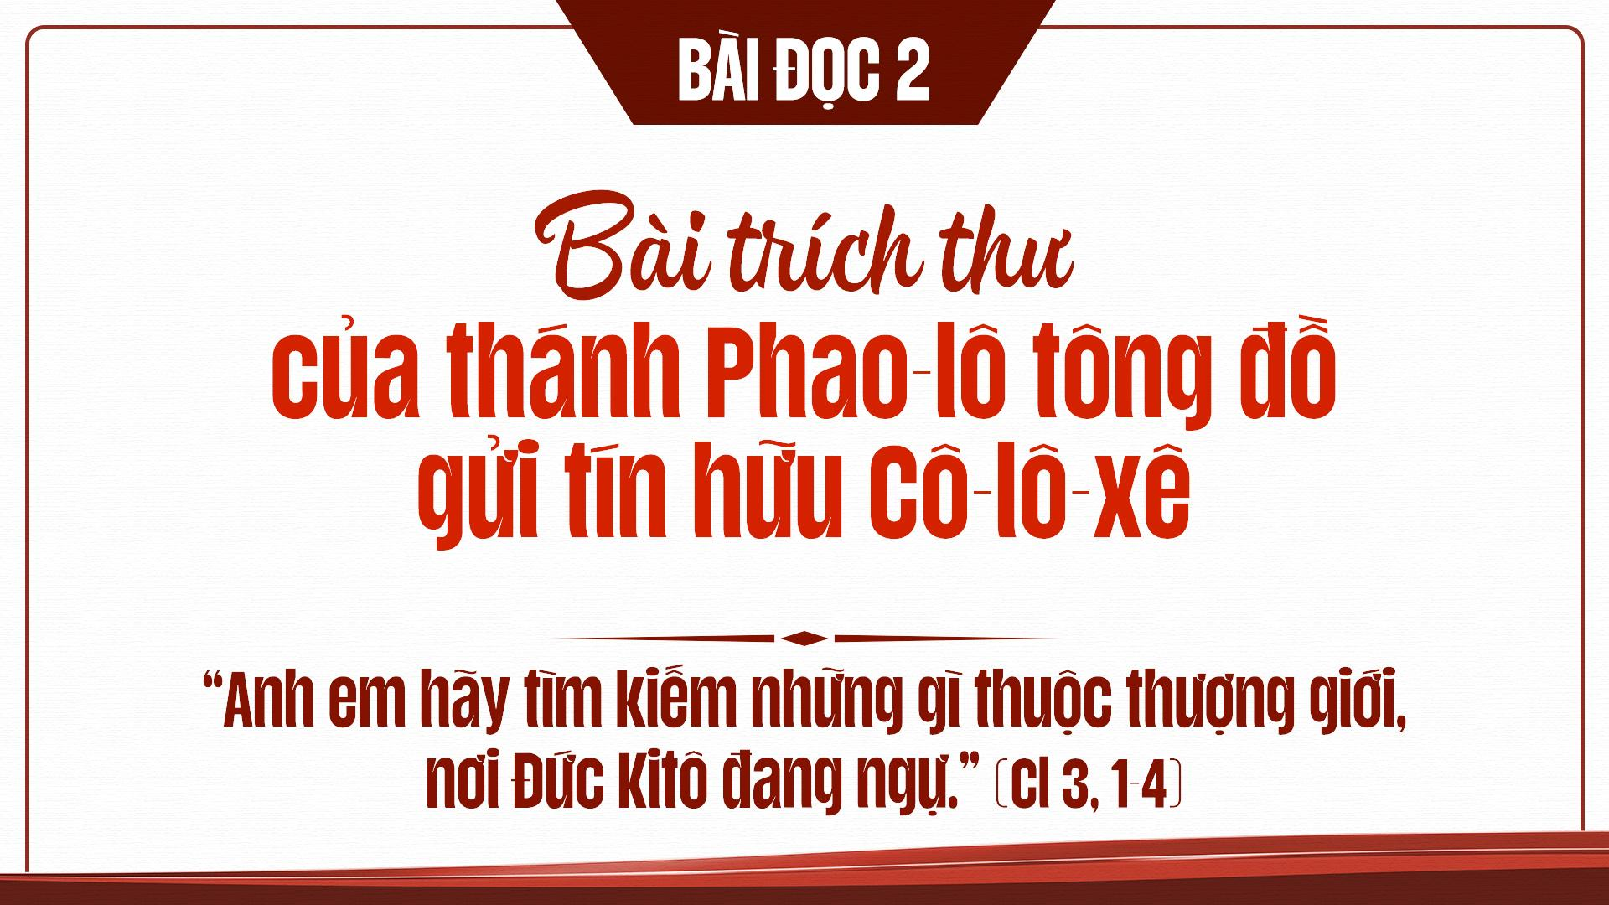

Slide 159
CA TIẾP LIÊN
HOAN CA
PHỤC SINH
(Hùng Lân)

Slide 160
ĐK1. Bà Ma-ri-a ơi trên đường bà thấy những gì, trên đường bà thấy những gì,

Slide 161
xin kể cho chúng tôi nghe, xin kể cho chúng tôi nghe.

Slide 162
1. Tôi là tôi đã thấy nấm mồ của Đức Ki-tô, Người đã sống lại và đã ra khỏi mồ,

Slide 163
xin kể cho chúng tôi nghe, xin kể cho chúng tôi nghe.

Slide 164
Người đang là đang sống vinh quang, sống vinh quang.

Slide 165
ĐK1. Bà Ma-ri-a ơi trên đường bà thấy những gì, trên đường bà thấy những gì,

Slide 166
xin kể cho chúng tôi nghe, xin kể cho chúng tôi nghe.

Slide 167
2. Tôi là tôi đã thấy Chiên Con cứu chuộc đoàn chiên, Đức Ki-tô vô tội đã hòa giải

Slide 168
tội nhân. Hòa giải tội nhân với Chúa, với Chúa là Chúa Cha.

Slide 169
ĐK1. Bà Ma-ri-a ơi trên đường bà thấy những gì, trên đường bà thấy những gì,

Slide 170
xin kể cho chúng tôi nghe, xin kể cho chúng tôi nghe.

Slide 171
3. Tôi là tôi đã thấy sống chết giao tranh cùng nhau, trong một cuộc đấu diệu kỳ,

Slide 172
và tướng lãnh sự sống, đã chết tuy đã chết đi, nhưng Người đã sống lại, sống lại mà trị vì.

Slide 173
ĐK1. Ngợi khen Vua Ki-tô sống lại và ra khỏi mồ. Tin Mừng vượt qua đây rồi,

Slide 174
phúc trường sinh đến ai ơi, phúc trường sinh đến ai ơi.

Slide 175
4. Tôi là tôi đã thấy sống chết giao tranh cùng nhau, trong một cuộc đấu diệu kỳ,

Slide 176
và tướng lãnh sự sống, đã chết tuy đã chết đi, nhưng Người đã sống lại, sống lại mà trị vì.

Slide 177
All… All…
Lễ Vượt Qua của chúng ta là Đức Ki-tô đã hiến tế;
TUNG HÔ TIN MỪNG

Slide 178
Vậy chúng ta hãy mừng vui trong Chúa.
All..

Slide 179
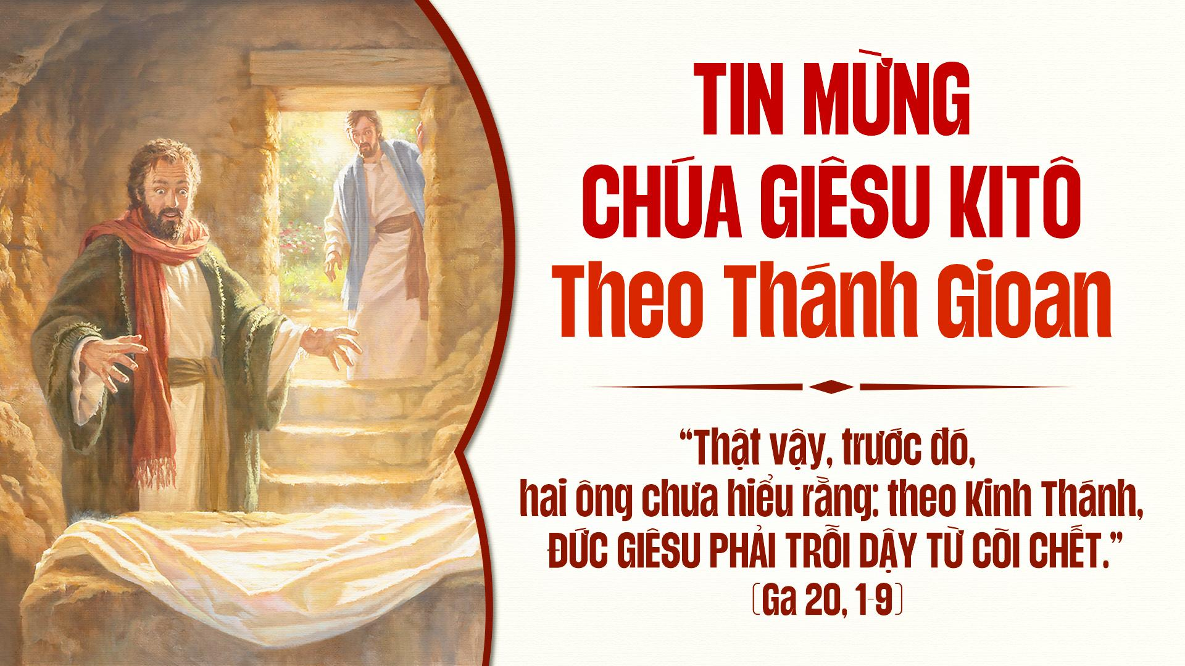

Slide 181
CT: Tôi tin kính một Thiên Chúa là Cha toàn năng.
KINH TIN KÍNH

Slide 182
Đấng tạo thành trời đất muôn vật hữu hình và vô hình.

Slide 183
Tôi tin kính một Chúa Giê-su Ki-tô Con Một Thiên Chúa,

Slide 184
sinh bởi Đức Chúa Cha từ trước muôn đời.

Slide 185
Người là Thiên Chúa bởi Thiên Chúa, Ánh Sáng bởi Ánh Sáng,

Slide 186
Thiên Chúa thật bởi Thiên Chúa Thật Được sinh ra mà không phải được tạo thành,

Slide 187
đồng bản thể với Đức Chúa Cha:nhờ Người mà muôn vật được tạo thành.

Slide 188
Vì loài người chúng ta và để cứu độ chúng ta, Người đã từ trời xuống thế.

Slide 189
Bởi phép Đức Chúa Thánh Thần Người đã nhập thể trong lòng Trinh Nữ Maria, và đã làm người.

Slide 190
Người chịu đóng đinh vào thập giá vì chúng ta, Thời quan Phong-xi-ô Phi-la-tô;

Slide 191
Người chịu khổ hình và mai táng, ngày thứ ba Người sống lại như lời Thánh Kinh.

Slide 192
Người lên trời, ngự bên hữu Đức Chúa Cha, và Người sẽ lại đến trong vinh quang

Slide 193
để phán xét kẻ sống và kẻ chết, Nước Người sẽ không bao giờ cùng.

Slide 194
Tôi tinh kính Đức Chúa Thánh Thần là Thiên Chúa, và là Đấng ban sự sống,

Slide 195
Người bởi Đức Chúa Cha và Đức Chúa Con mà ra.

Slide 196
Người được phụng thờ và tôn vinh cùng với Đức Chúa Cha và Đức Chúa Con.

Slide 197
Người đã dùng các Tiên tri mà phán dạy.

Slide 198
Tôi tin Hội Thánh duy nhất, thánh thiện, công giáo và tông truyền.

Slide 199
Tôi tuyên xưng có một Phép Rửa để tha tội.

Slide 200
Tôi trông đợi kẻ chết sống lại và sự sống đời sau. Amen.

Slide 202
DÂNG LỄ
TIẾN CA
PHỤC SINH
(JXR)

Slide 203
ĐK: Dâng lên Cha nhân lành rượu bánh ngát thơm chân thành.

Slide 204
Mừng ngày Chúa khải hoàn hát lên. Alleluia!

Slide 205
1. Dâng lên Cha toàn năng, ngàn lời ca hòa thương mến.

Slide 206
Loan tin vui Phục Sinh, ngợi khen Chúa bao hiển vinh.

Slide 207
ĐK: Dâng lên Cha nhân lành rượu bánh ngát thơm chân thành.

Slide 208
Mừng ngày Chúa khải hoàn hát lên. Alleluia!

Slide 209
2. Dâng lên Cha toàn năng, này rượu nho cùng bánh miến.

Slide 210
Bao lao công ngày qua, cùng khúc hát khen tình Cha.

Slide 211
ĐK: Dâng lên Cha nhân lành rượu bánh ngát thơm chân thành.

Slide 212
Mừng ngày Chúa khải hoàn hát lên. Alleluia!

Slide 213
1. Dâng lên Cha toàn năng, ngàn lời ca hòa thương mến.

Slide 214
Loan tin vui Phục Sinh, ngợi khen Chúa bao hiển vinh.

Slide 215
ĐK: Dâng lên Cha nhân lành rượu bánh ngát thơm chân thành.

Slide 216
Mừng ngày Chúa khải hoàn hát lên. Alleluia!

Slide 217
2. Dâng lên Cha toàn năng, này rượu nho cùng bánh miến.

Slide 218
Bao lao công ngày qua, cùng khúc hát khen tình Cha.

Slide 219
ĐK: Dâng lên Cha nhân lành rượu bánh ngát thơm chân thành.

Slide 220
Mừng ngày Chúa khải hoàn hát lên. Alleluia!

Slide 221


Slide 222
KINH THÁNH, THÁNH
Thánh, Thánh, Thánh. Chúa là Thiên Chúa các đạo binh

Slide 223
Trời đất đầy vinh quang Chúa. Hoan hô Chúa trên các tầng trời.

Slide 224
Chúc tụng Đấng ngự đến nhân danh Chúa. Hoan hô Chúa trên các tầng trời.

Slide 226
CHIÊN THIÊN CHÚA
Lạy Chiên Thiên Chúa, Đấng xóa tội trần gian, xin thương xót chúng con.

Slide 227
Lạy Chiên Thiên Chúa, Đấng xóa tội trần gian: xin thương xót chúng con.

Slide 228
Lạy Chiên Thiên Chúa, Đấng xóa tội trần gian: xin ban bình an cho chúng con.

Slide 230
Chiên Vượt qua của chúng ta là Đức Kitô đã hiến tế,
CA HIỆP LỄ

Slide 231
vì thế chúng ta hãy mừng lễ với bánh không men tinh tuyền và chân chính. Al-le-lu-ia.

Slide 233
HIỆP LỄ
VÌ CHÚA ĐÃ
PHỤC SINH
(Lm. Thái Nguyên)

Slide 234
1. Vì Chúa đã phục sinh nên con thấy mình chẳng lo sợ chi,

Slide 235
dẫu cuộc đời còn bao trắc trở bao dang dở bao thờ ơ.

Slide 236
Vì Chúa đã phục sinh nên con an tâm giữa bao nguy nàn,

Slide 237
trong cảnh cơ hàn hay những lầm than cho con vững vàng dù đời gian nan.

Slide 238
ĐK: Vì Chúa đã phục sinh nên con tin vào quyền năng sự sống sẽ đem lại

Slide 239
cho con người đang khát vọng một sự sống thần linh.

Slide 240
Vì Chúa đã phục sinh nên con tin vào tình yêu của Ngài sẽ đổi mới thế gian này,

Slide 241
đổi mới mọi sự từ đây.

Slide 242
2. Vì Chúa đã phục sinh nên con sẵn sàng hiến dâng cuộc sống,

Slide 243
để phụng thờ Ngài trên tất cả không sa ngã theo trần gian.

Slide 244
Vì Chúa đã phục sinh nên con luôn tin Chúa luôn hiện diện,

Slide 245
đang sống động trong cõi lòng con như trong hết mọi người tìm kiếm Chúa.

Slide 246
ĐK: Vì Chúa đã phục sinh nên con tin vào quyền năng sự sống sẽ đem lại

Slide 247
cho con người đang khát vọng một sự sống thần linh.

Slide 248
Vì Chúa đã phục sinh nên con tin vào tình yêu của Ngài sẽ đổi mới thế gian này,

Slide 249
đổi mới mọi sự từ đây.

Slide 251
KẾT LỄ
CHÚA PHỤC SINH
(Lm. Kim Long)

Slide 252
ĐK: Chúa nay thực đã phục sinh. Al-lê-lu-ia.
Al-lê-lu-ia.

Slide 253
1. Người từ trong
kẻ chết sống lại. Al-lê-lu-ia, Al-lê-lu-ia.

Slide 254
Và niềm vui tràn lan nơi nơi.

Slide 255
ĐK: Chúa nay thực đã phục sinh. Al-lê-lu-ia.
Al-lê-lu-ia.

